Slide 1

Systém zajišťování a hodnocení kvality na MENDELU
Projekt udržitelného a moderního akademického prostředí ​
(PUMA)​
​
CZ.02.02.XX/00/23_022/0008964​

Slide 2
Úvod
informace na stránkách kvalita.mendelu.cz
Systém zajišťování a hodnocení kvality na MENDELU upravují:
externí předpisy: zákon 111/1998 Sb., o vysokých školách a o změně a doplnění dalších zákonů (zákon o vysokých školách) a Nařízení vlády č. 274/2016 o standardech pro akreditace ve vysokém školství
vnitřní předpisy: Pravidla systému zajišťování vzdělávací, tvůrčí a s nimi souvisejících činností a vnitřního hodnocení vzdělávací, tvůrčí a s nimi souvisejících činností a Jednací řád Rady pro vnitřní hodnocení Mendelovy univerzity v Brně
další předpisy, návody a metodiky zveřejněné na stránkách akreditace.mendelu.cz
Notes:
Pravidla - Klíčový dokument, který ukotvuje celý systém zajišťování kvality

Slide 3
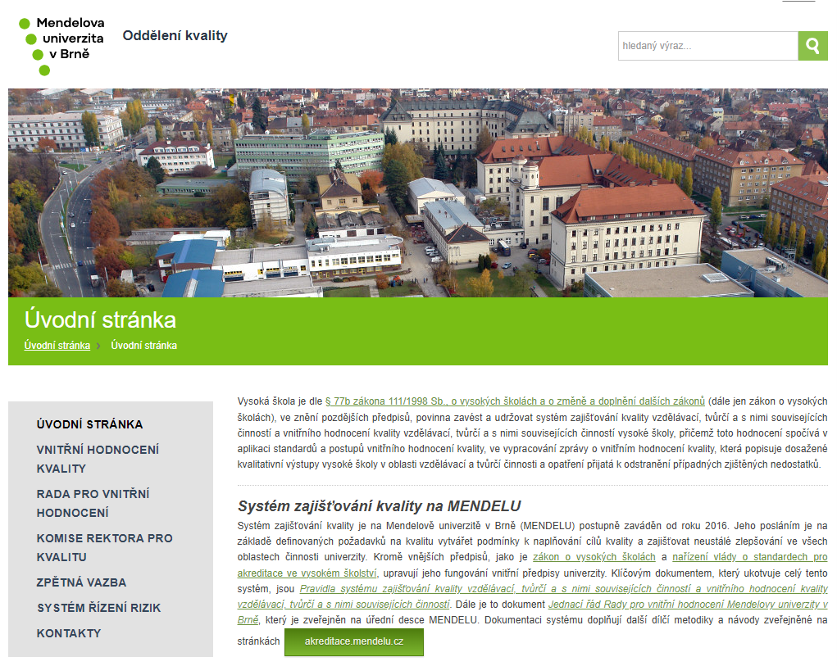
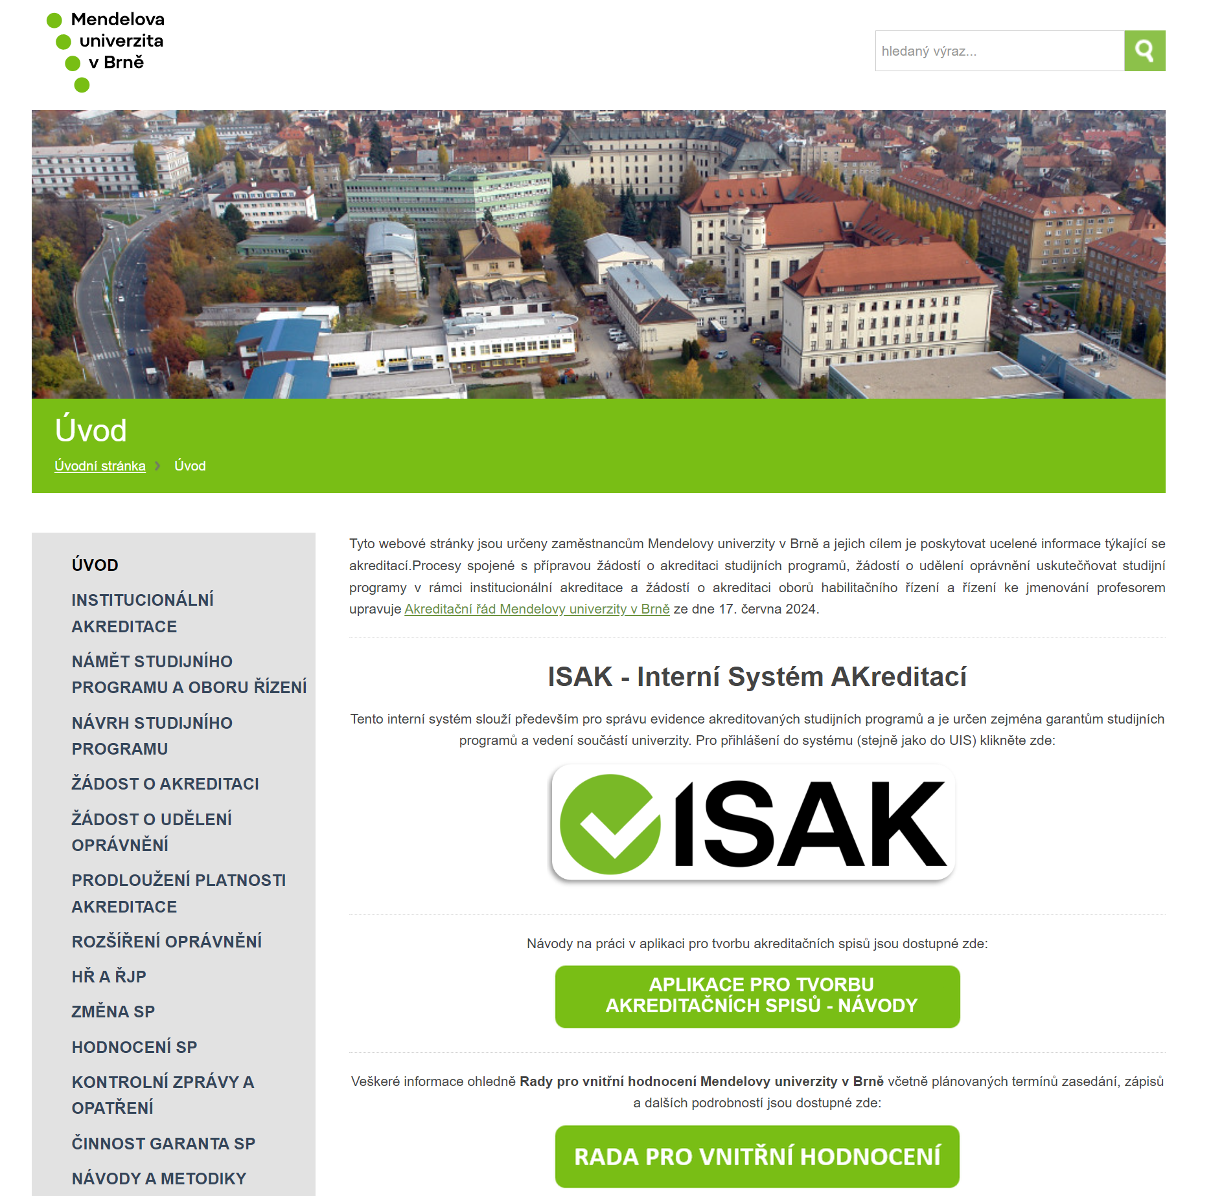

Slide 4
Vnitřní hodnocení kvality
Systém vnitřního hodnocení kvality představuje soubor procesů, pravidel a dokumentů upravujících podmínky zajišťování a vnitřního hodnocení kvality vzdělávací, tvůrčí a s nimi souvisejících činností.
Hlavní výstup – Zpráva o vnitřním hodnocení kvality a dodatky k této zprávě
na základě zákona o vysokých školách (§ 77b)
1x za 4 roky, každý rok dodatky
zprávu i dodatky schvaluje akademický senát univerzity

Slide 5
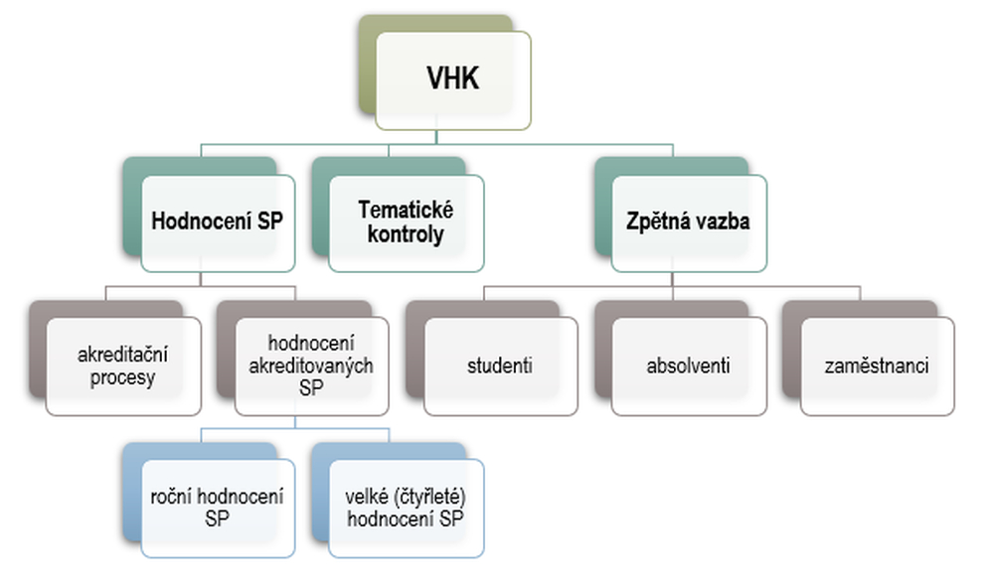
Pilíře systému vnitřního hodnocení kvality
1. Kvalita studijních programů
2. Tematická hodnocení kvality
3. Zpětná vazba

Slide 6
3. Zpětná vazba
Dotazníkové šetření mezi absolventy
  realizace jednou ročně v období květen – červenec
  čerství absolventi a absolventi rok od ukončení studia
Předmětové evaluace – hodnocení výuky z pohledu studentů
  realizace v kompetenci jednotlivých součástí
Průzkum spokojenosti zaměstnanců s pracovně právním prostředí na MENDELU
  realizace v kompetenci Odboru řízení lidských zdrojů
2. Tematická hodnocení kvality
až 4 hodnocení za rok, témata stanovuje rada pro vnitřní hodnocení včetně vyhodnocení jejich výsledků

Slide 7
1. Kvalita studijních programů
hodnocení SP probíhá prostřednictvím rady pro vnitřní hodnocení a programových komisí a oborových rad na fakultách/VÚ
Rada pro vnitřní hodnocení
kvalitu SP posuzuje ve dvou fázích života SP:
  v rámci procesu akreditace SP
  v pravidelných intervalech po získání akreditace (1x za 4 roky)
  stěžejní parametry posuzované u SP:
  publikační a tvůrčí činnost garanta
  personální zabezpečení SP
  vývoj počtu studentů, studijní neúspěšnost
  plánovaný rozvoj SP

Slide 8
Fakulty/VÚ
hodnocení SP probíhá formou zpracování roční hodnotící zprávy o uskutečňování SP na základě MPR 1/2025 Roční hodnocení akreditovaných studijních programů
roční hodnotící zpráva obsahuje:
  kvalitativní změny v SP,
  zhodnocení počtu přijímaných studentů, absolventů a neúspěšnost studentů,
  zhodnocení tvůrčí činnosti osob zajišťujících SP,
  zhodnocení výsledků předmětových evaluací (pregraduální SP),
  opatření pro další rozvoj aj.
roční hodnotící zprávu zpracovává garant SP – předkládá k projednání programové komisi nebo oborové radě

Slide 9
Zapojení studujících do systému zajišťování a hodnocení kvality
Studující hrají důležitou roli v systému zajišťování a hodnocení kvality. Zapojit se mohou do řady procesů:
členství v akademickém senátu univerzity: schvalování Zprávy o vnitřním hodnocení kvality a dodatků k této zprávě, schvalování Pravidel systému zajišťování kvality vzdělávací, tvůrčí a s nimi souvisejících činností…
členství v akademickém senátu fakulty: projednávání návrhů SP
členství v radě pro vnitřní hodnocení: projednávání a schvalování SP, průběžné hodnocení SP
členství v programové komisi: projednávání ročních hodnotících zpráv o uskutečňování SP, možnost vyjádřit svůj názor a návrhy na zlepšení SP
účast v předmětových anketách: vyplňování anket je důležitý způsob, jak dát zpětnou vazbu na konkrétní předměty a vyučující

Slide 10
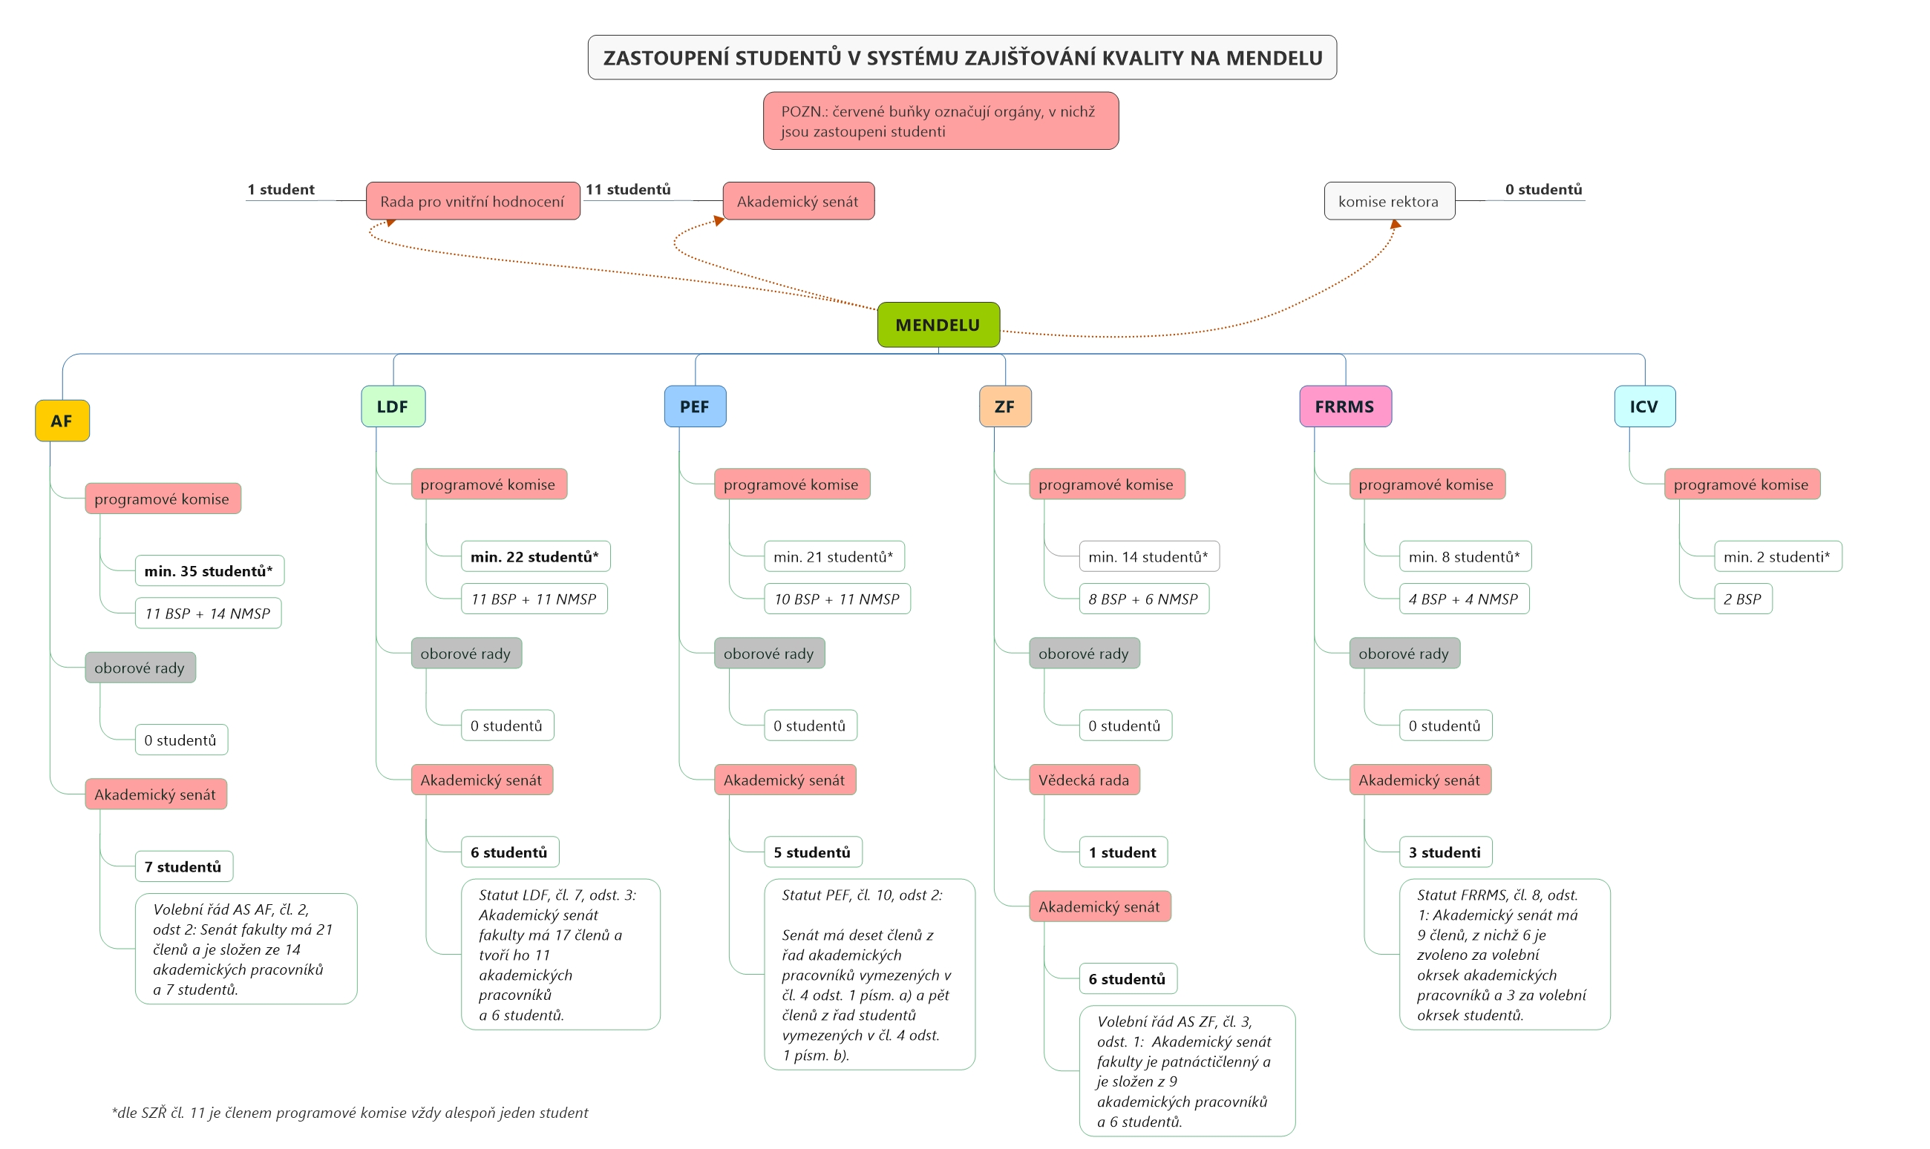

Slide 11

Přínos zapojení studujících do systému zajišťování a hodnocení kvality
jako přímí uživatelé vzdělávacích služeb přinášejí studující unikátní pohled na kvalitu poskytovaného vzdělání
zapojení studujících do hodnocení a rozhodování posiluje otevřenost a důvěru v procesy kvality
díky svým zkušenostem s moderními technologiemi a metodami výuky mohou studenti přinášet nové nápady a podporovat inovace ve vzdělávacím procesu
vytvoření kultury kvality – kvalita je vnímána jako společná odpovědnost celé akademické komunity

Slide 12

Význam vzniku komunity zástupců studujících v systému zajišťování a hodnocení kvality
sdílení názorů a zkušeností
diskuze mezi studujícími pomáhá identifikovat problémy a navrhovat možná řešení
organizovaná komunita má větší legitimitu a sílu prosazovat změny
šíření povědomí o významu kvality mezi další studující
zajištění kontinuity – jednotliví studující odcházejí, ale komunita uchovává zkušenosti, postupy a dobrou praxi pro nové členy

Slide 13
Oddělení kvality
Rektorát, budova A
kvalita@mendelu.cz
kvalita.mendelu.cz
akreditace.mendelu.cz
Projekt udržitelného a moderního akademického prostředí (PUMA) je spolufinancován Evropskou unií

